Slide 1
受付

Slide 2
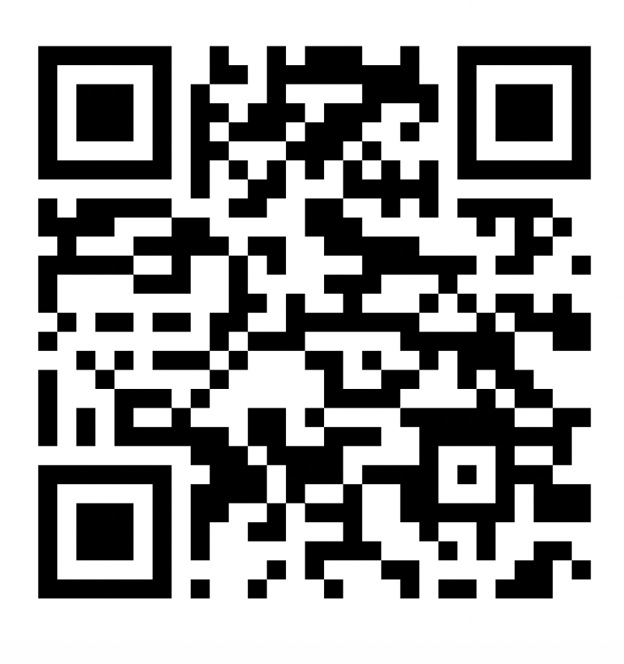
パンフレットQR

